Slide 1
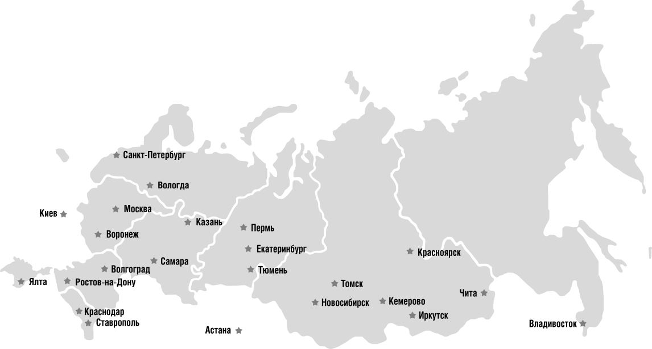
Семинар
Техника взятия венозной крови с помощью современных вакуумных систем.
Проблемные ситуации при взятии крови и как их избежать.
Милых Ксения
Специалист отдела управления брендами
2017 год

Slide 2
Лабораторно-диагностические исследования – единый процесс в рамках обследования и лечения пациента
Преаналитический этап - начинается от назначения анализа клиницистом и заканчивается установкой биоматериала в прибор
Аналитический этап - непосредственный анализ
Постаналитический этап - интерпретация результатов и передача результатов клиницисту
Отправка
результатов
Постаналитический этап в лаборатории
Преаналитический этап вне лаборатории
Аналитический этап
Преаналитический этап в лаборатории
Notes:
Лабораторная диагностика. Каждый знает какую роль оказывает постановка правильного диагноза, а постановка диагноза в свою очередь напрямую зависит от результатов анализов. Остановимся подробнее на лабораторном процессе, который включает в себя три этапа.
Понятно, что аналитический-это непосредственно работа врача КДЛ, проведение теста, валидация и выдача результата, а постаналитический –это интерпретация результатов лечащим врачом.
Но нас с Вами больше всего касается именно преаналитический этап, который начинается с регистратуры и заканчивается поступлением проб в лабораторию. Именно на этот этап приходится большая часть ошибок лабораторного процесса (порядка 57%), причем 20% ошибок – это ошибки медперсонала ЛУ. Представляете, у каждого пятого неинформативного анализа, корни растут из процедурного кабинета.
И каким бы современным сложным и специфичным ни был тест – врач лаборатории будет бессилен, если в результате ошибок преаналитического этапа биоматериал для исследования окажется некачественным.
Ошибки на стадии взятия биоматериала никогда не компенсируются на других этапах.

Slide 3
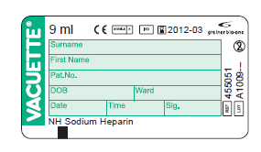
Компоненты системы VACUETTE
Вакуумные пробирки VACUETTE
Держатели VACUETTE
Иглы стандартные двусторонние VACUETTE или VACUETTE Visio Plus
Другие варианты комплектации
Дата окончания срока годности
ГОСТ ISO 6710-2011
Notes:
И большие помощники нам с Вами в этом – вакуумные системы для забора крови. Потому что это: УДОБНО, БЫСТРО, ЭКОНОМИЧНО и главное БЕЗОПАСНО!
Из чего состоит система?
А теперь поговорим подробнее о каждом компоненте.
Начнем с ПРОБИРКИ. Чем же они хороши? У нас в России как принято?! Взять как можно больше крови, но не всегда это хорошо. Поэтому существуют пробирки разных объемов.
-Разнообразие (резьба, наполнение, объемы)
-Цветная крышка по ISO + идентификационные кольца

Slide 4
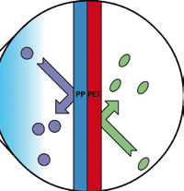
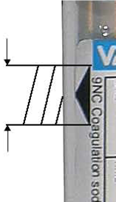
Пробирки Vacuette для исследования системы гемостаза
Молекулы воздуха
Внутренняя пробирка из ПП: сохранность водного раствора цитрата натрия в течение всего срока годности + инертность материала.
Внешняя пробирка из ПЭТФ: сохранность вакуума в пробирке.
Треугольная риска для пробирок объемом 1 – 3,5 мл.
Точное соотношение крови и реагента, что очень важно для исследования системы свертывания.
Молекулы воды
Notes:
Немного подробнее остановлюсь на пробирке для исследования системы гемостаза.
Это единственная пробирка с жидким реагентом внутри.
А поскольку точность исследования сильно зависит от соотношения кровь/реагент, компания GBO разработала специальную пробирку с двойными стенками.
Внешняя стенка-сохранность вакуума
Внутренняя- сохранность раствора
Подробнее остановлюсь на треугольной риске. Исследования системы гемостаза-самые капризные, тут очень важно добрать кровь до метки больше чем где-либо, поэтому на пробирках до 3,5 мл……. Вершина- идеально, стороны основания- 10%

Slide 5
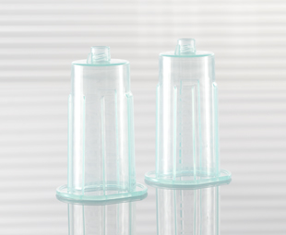
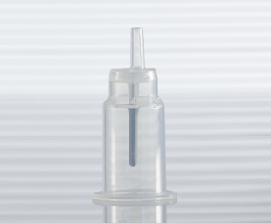
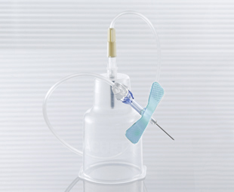
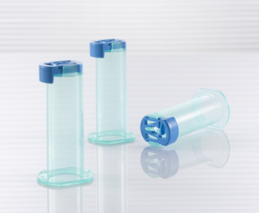
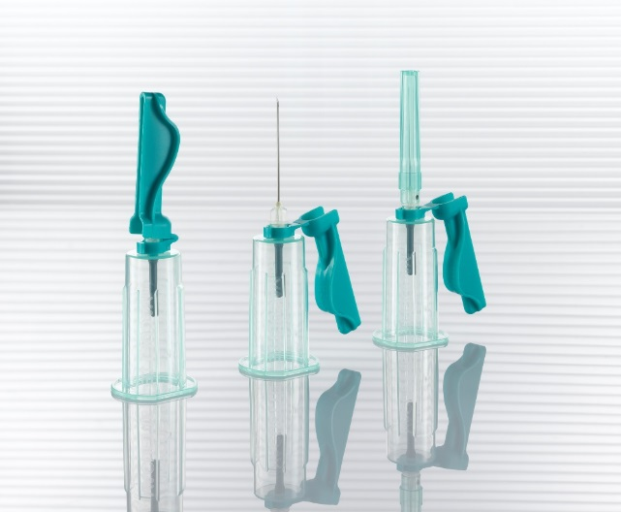
Держатели для системы VACUETTE
Стандартный одноразовый
HOLDEX
Для флаконов для гемокультур
SPEEDY с автоматическим сбросом иглы
QUICKSHILD с защитным щитком

Slide 6
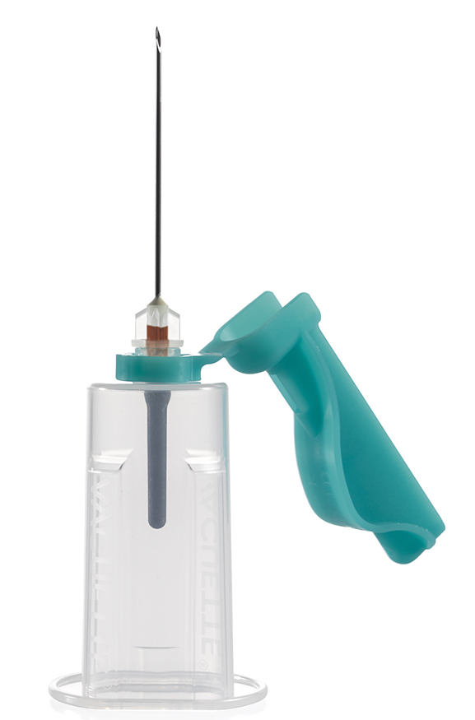
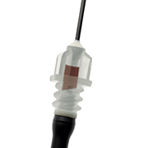
Двухсторонние иглы VACUETTE
Длины игл – 25 и 38 мм, диаметр (калибр) игл: 20G; 21G; 22G (0,9; 0,8 и 0,7 мм)
Цветовая кодировка соответствует размеру иглы (18G – розовый; 20G- желтый; 21G- зеленый; 22G- черный)
VISIO PLUS
Прозрачная визуальная камера
Можно использовать с Двусторонней иглой
или Иглой VISIO PLUS

Slide 7
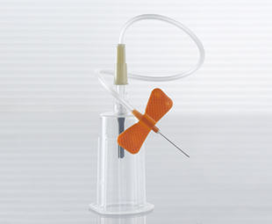
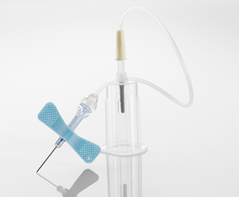
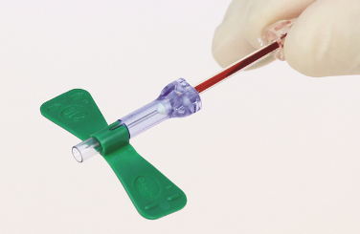
Иглы-бабочки VACUETTE
Иглы-бабочки стандартные
Различная размерность иглы и длины катетера
Цвет «крылышек» соответствует размеру иглы
Подходит для кратковременных внутривенных инфузий до 5 часов
Иглы-бабочки линейки Safety
Различная размерность иглы и длины катетера, удобная цветовая классификация
Механизм защиты фиксирует иглу в прочном чехле, полностью исключая возможность укола

Slide 8
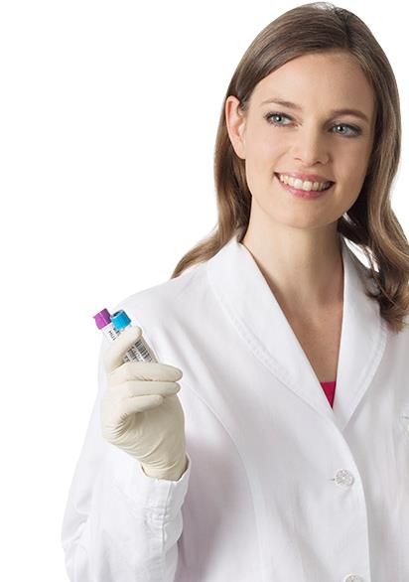
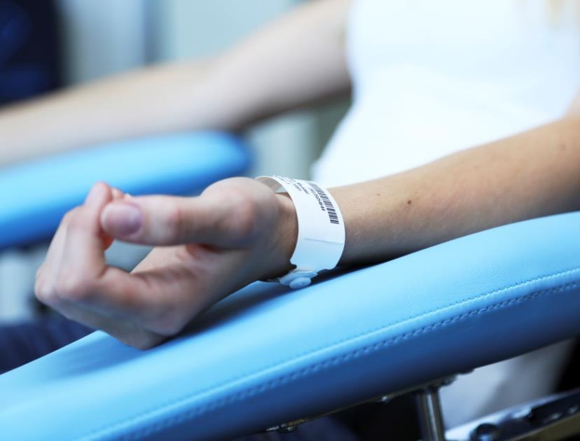
Техника взятия венозной крови
Notes:
Техника взятия венозной крови.

Slide 9
С чего начать?!
Медицинская сестра
Пациент
Рабочее пространство

Slide 10
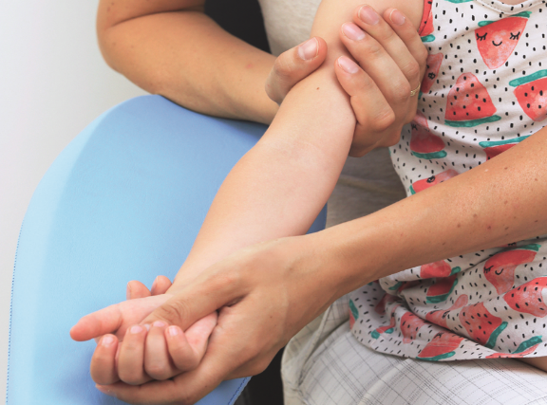
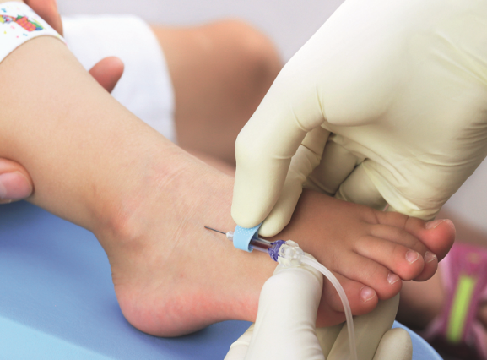
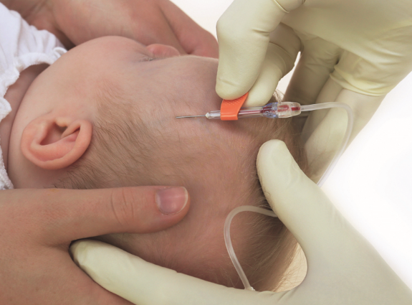
Выбор места венепукции
Область локтевого сгиба
Тыльная сторона ладони или стопы
Область головы
Для возрастной группы от 1 года и выше
Для возрастной группы от 0 до 12 месяцев
Для грудных детей

Slide 11
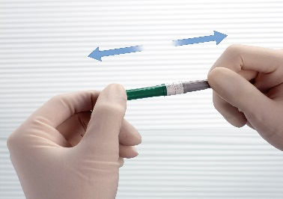
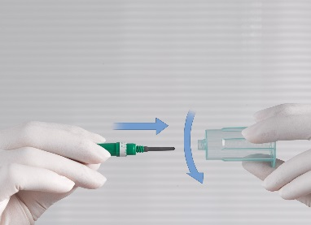
Техника взятия венозной крови
Снимите защитный колпачок с клапанной части двусторонней иглы.
Неповрежденная перфорированная этикетка - индикатор стерильности и целостности иглы.
Если перфорация разорвана или повреждена, утилизируйте иглу и возьмите другую!
Вкрутите двустороннюю иглу VACUETTE перпендикулярно в держатель.
Убедитесь, что игла плотно зафиксирована.
Неправильное вкручивание иглы в держатель может привести к повреждению как держателя, так и вены пациента!

Slide 12
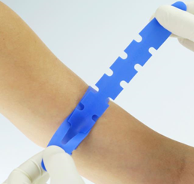
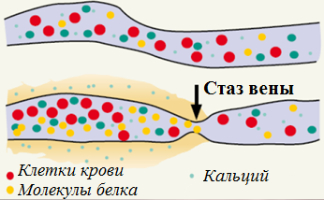
Техника взятия венозной крови
Наложите жгут.
Плечо и предплечье должны образовывать прямую линию для предотвращения спадения вен.
Наложите жгут на 10 см выше области венепункции и не более чем на 1 минуту!
Искажение показателей при длительном сдавлении вены
Повышение на 6-12%
АЛТ, АСТ, ЛДГ, общего белка, альбумина, холестерина, триглицеридов
Понижение до 4%
Глюкозы, фосфатов, хлоридов, мочевины, креатинина

Slide 13
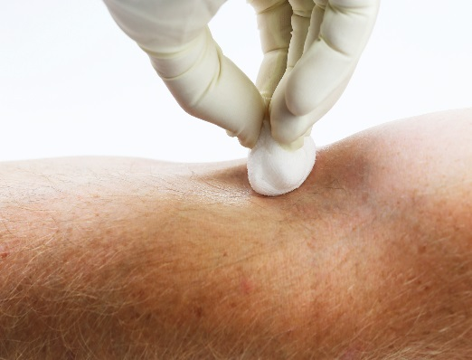
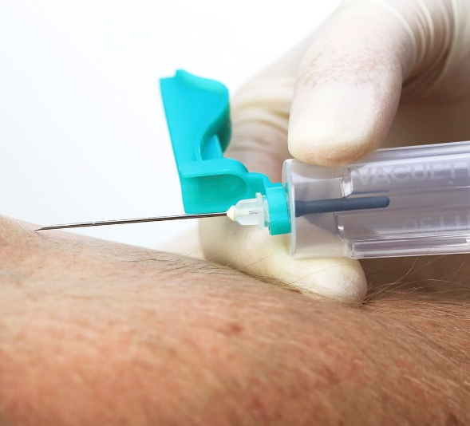
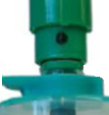
Техника взятия венозной крови
Продезинфицируйте место венепункции.
Двигайтесь от центра к периферии. Дождитесь пока с поверхности кожи испарится спирт.
Не пальпируйте место венепункции после дезинфицирования!
Снимите с двусторонней иглы вторую часть колпачка.
Точка на колпачке указывает положение среза иглы
Иглу вводим срезом вверх!
Введите иглу в вену срезом вверх под углом 10-20 градусов.
Не закрывайте держатель рукой.
Пробирка, находящаяся в держателе должна быть хорошо видна!
20°

Slide 14
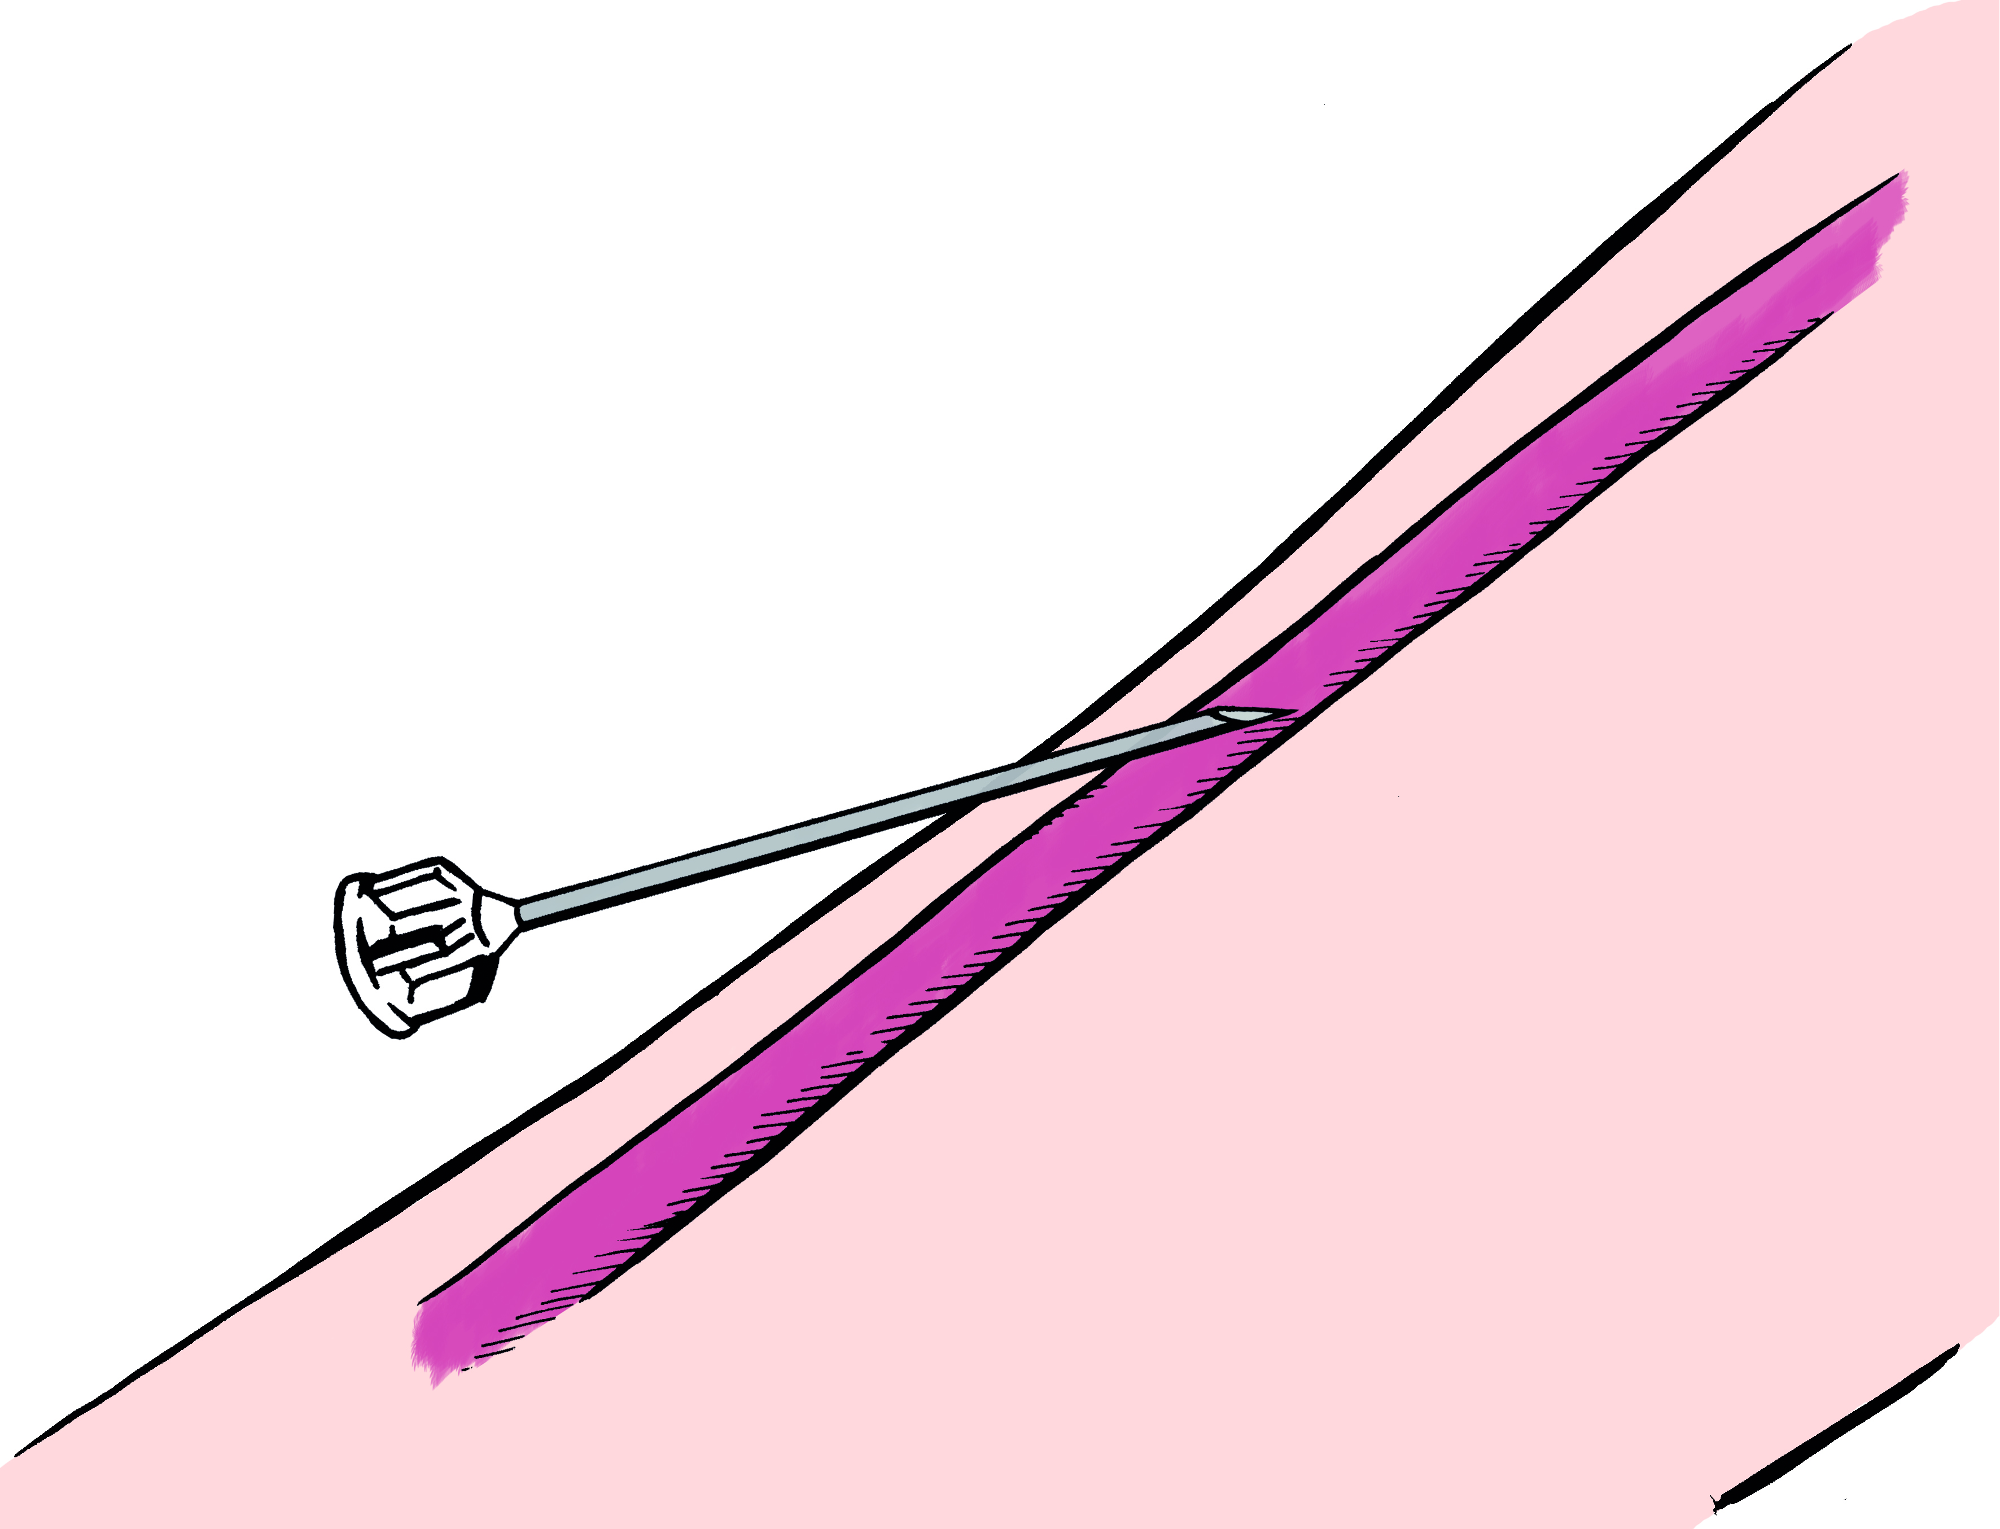
Техника взятия венозной крови
Вставьте вакуумную пробирку и дождитесь ее заполнения.
Снимите жгут сразу, как только кровь начнет поступать в пробирку.
Если кровь поступает в пробирку неравномерно, значит игла в вене расположена неправильно!

Slide 15
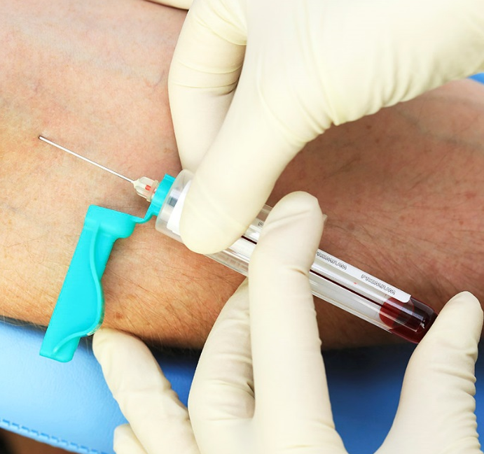
Техника взятия венозной крови
Когда первая пробирка наполнилась, осторожно извлеките ее из держателя.
Проверьте соответствие уровня заполнения пробирки метке номинального объема Насадите на иглу следующую пробирку.
Сразу после взятия крови аккуратно переверните пробирки для обеспечения полного перемешивания реагента и крови. Не встряхивать!
Перемешивать пробирки
5-10 раз после заполнения
Пробирки для гемостаза 4-5 раз

Slide 16
Порядок взятия пробирок
Гепарин
Все остальные пробирки
ЭДТА
Флакон на стерильность крови/пробирка без добавки
Глюкоза
Гемостаз
Сыворотка
Пробирка для гемостаза (с голубой крышкой) всегда наполняется ВТОРОЙ!

Slide 17
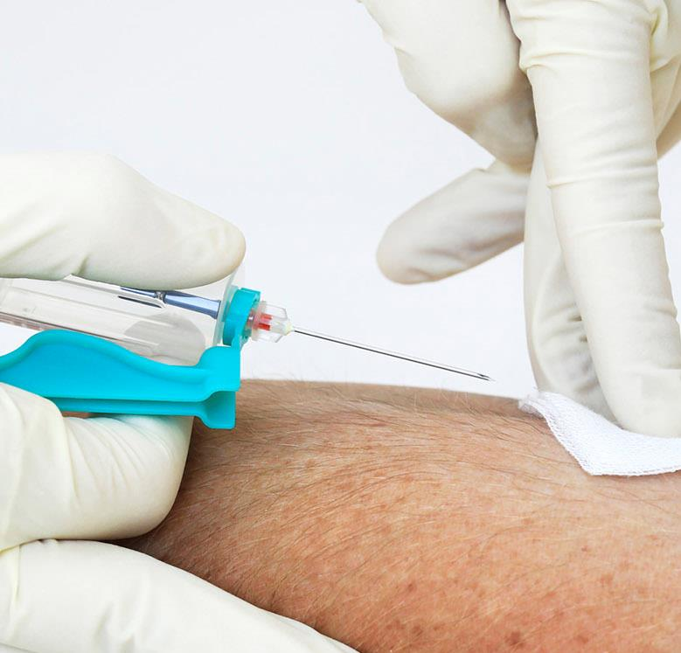
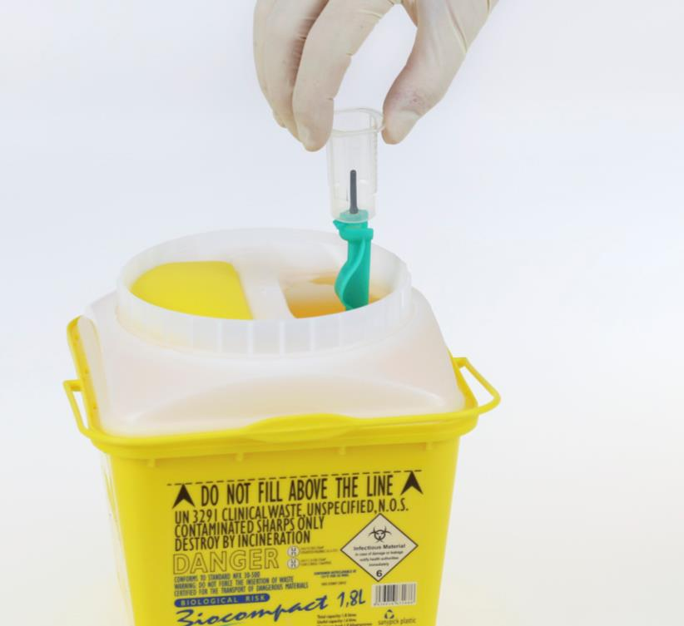
Техника взятия венозной крови
Осторожно извлеките иглу из вены, как только кровь будет собрана в последнюю пробирку.
Не надевайте на использованную иглу защитный колпачок!
Прижмите к месту венепункции сухую стерильную салфетку.
Наложите давящую повязку для того, чтобы не образовалась гематома.
Повязку можно убрать через 20-30 минут!
Держатель утилизируйте вместе с иглой в специальный контейнер для утилизации использованного инструментария.
Руководствуйтесь правила утилизации, принятыми в вашем лечебном учреждении!

Slide 18
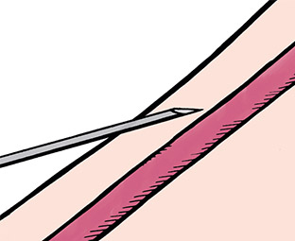
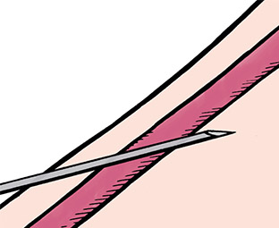
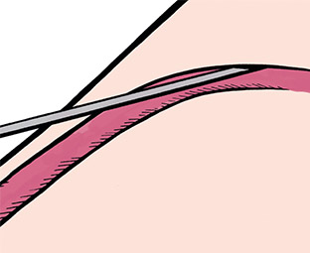
Кровь не поступает в пробирку!
ПРОБЛЕМА
Игла не проколола стенку вены
ВЫХОД
Снимите пробирку. Продвиньте иглу вперед. Присоедините снова ту же пробирку
ПРОБЛЕМА
Игла прошла вену насквозь
ВЫХОД
Медленно потянуть иглу на себя (возможно под вакуумом)
ПРОБЛЕМА
Срез иглы прилегает к стенке
ВЫХОД
Измените положение иглы

Slide 19
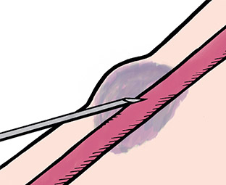
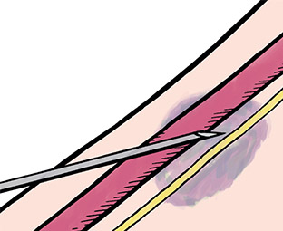
Кровь поступает в пробирку неравномерно!
ПРОБЛЕМА
Игла не полностью вошла в вену→ возможна гематома
ВЫХОД
Продвинуть иглу дальше. Если образовалась гематома, прекратите процедуру
ПРОБЛЕМА
Кончик иглы проколол стенку вены→ возможна гематома; возможно повреждение нерва
ВЫХОД
Слегка потяните иглу на себя. Если образовалась гематома, прекратите процедуру

Slide 20
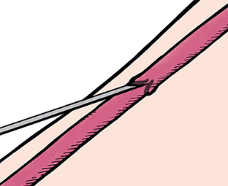
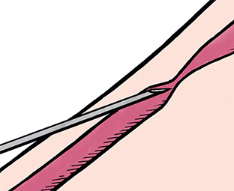
Ток крови прекратился, не наполнив пробирку!
ПРОБЛЕМА
Кончик иглы касается венозного клапана
ВЫХОД
Слегка потяните иглу (при необходимости, снимите пробирку)
ПРОБЛЕМА
Спадение (стаз) вены
ВЫХОД
Ослабьте жгут. Снимите пробирку, подождите несколько секунд

Slide 21
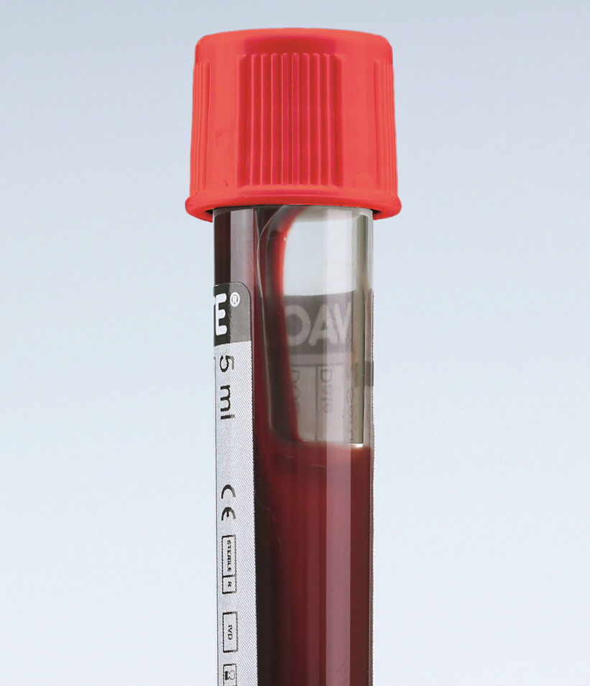
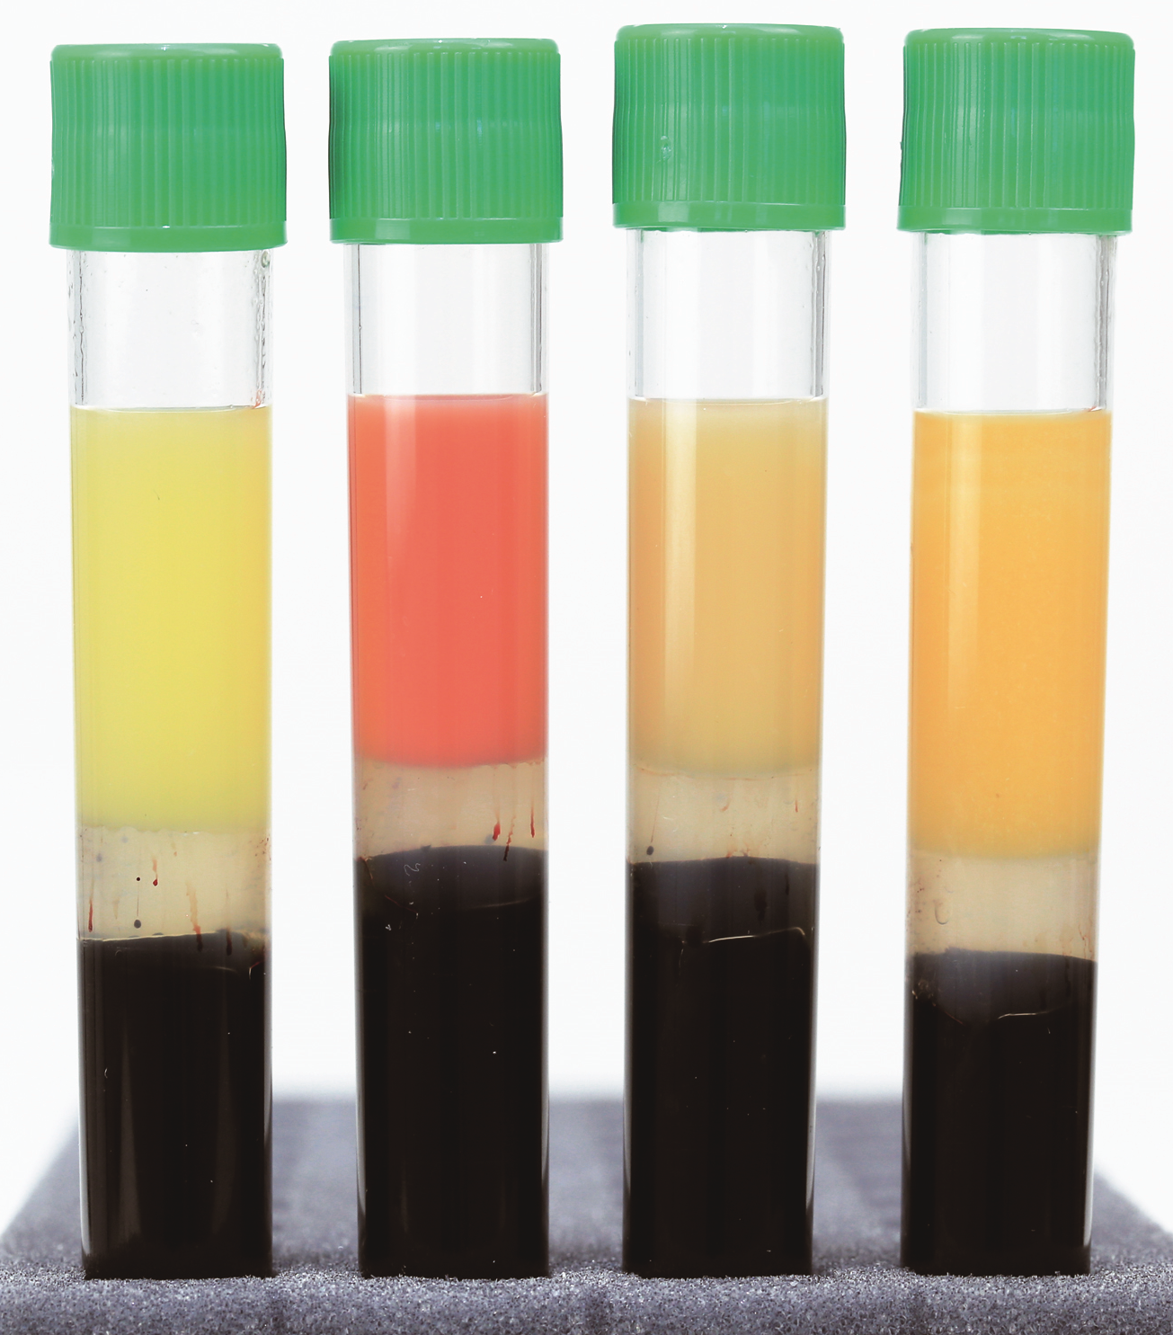
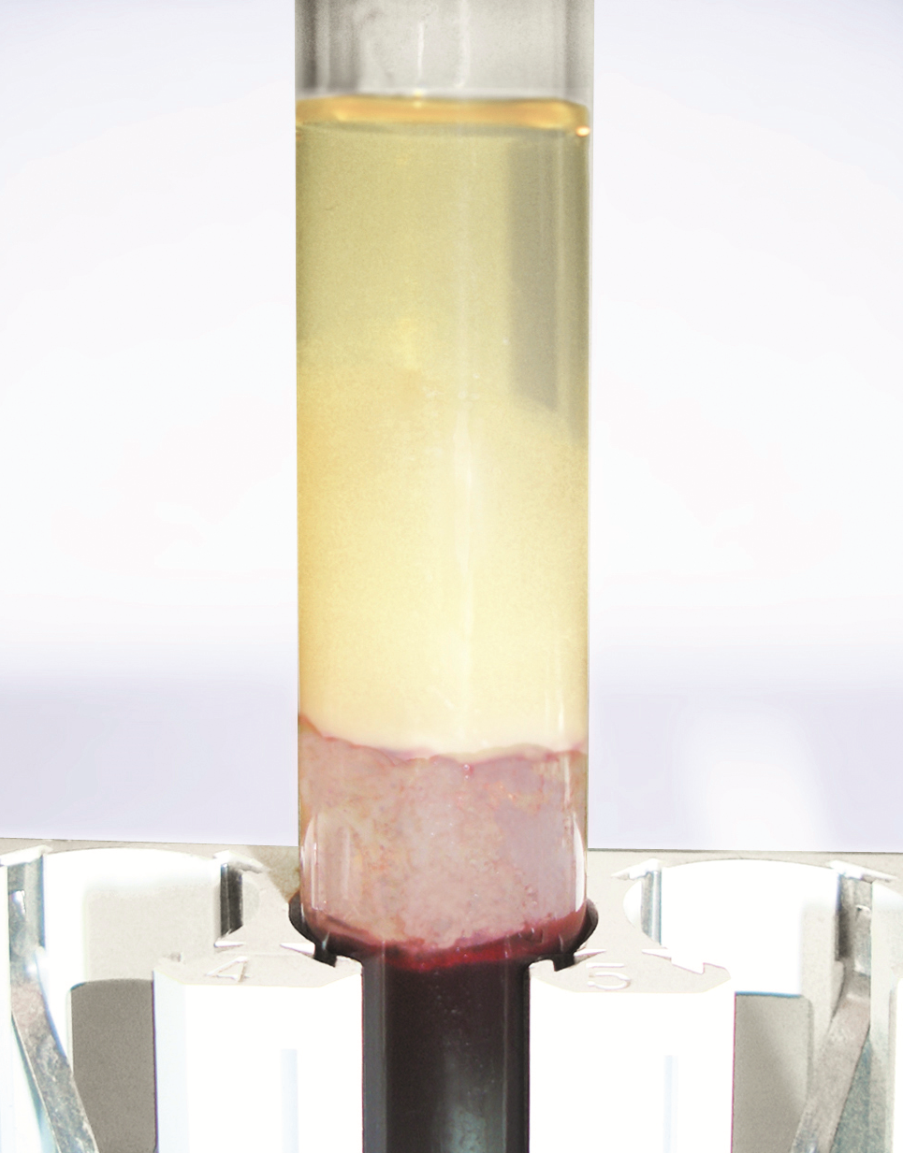
Возможные проблемы
Лентовидный сгусток
Хилёз (липемия)
Фибриновый столбик
Notes:
Ну и визуализация того о чем мы сегодня говорили.
Почему пробирки стоит перемешивать сразу и хранить и транспортировать строго вертикально. Сгусток прилипает к стенкам и крышке пробирки и даже после центрифугирования не всегда отделяется и уходит под гель. Более того, остатки элементов крови засыхают на крышке и могут забивать части анализаторов.
На следующем фото представлена пробирка, которую открутили сразу после забора. Фибриновая «пробка», которая не уходит под гель.
И конечно же хилез или липемия в разной степени.
Ну и более подробнее остановимся на самой часто встречающейся проблеме- ГЕМОЛИЗ

Slide 22
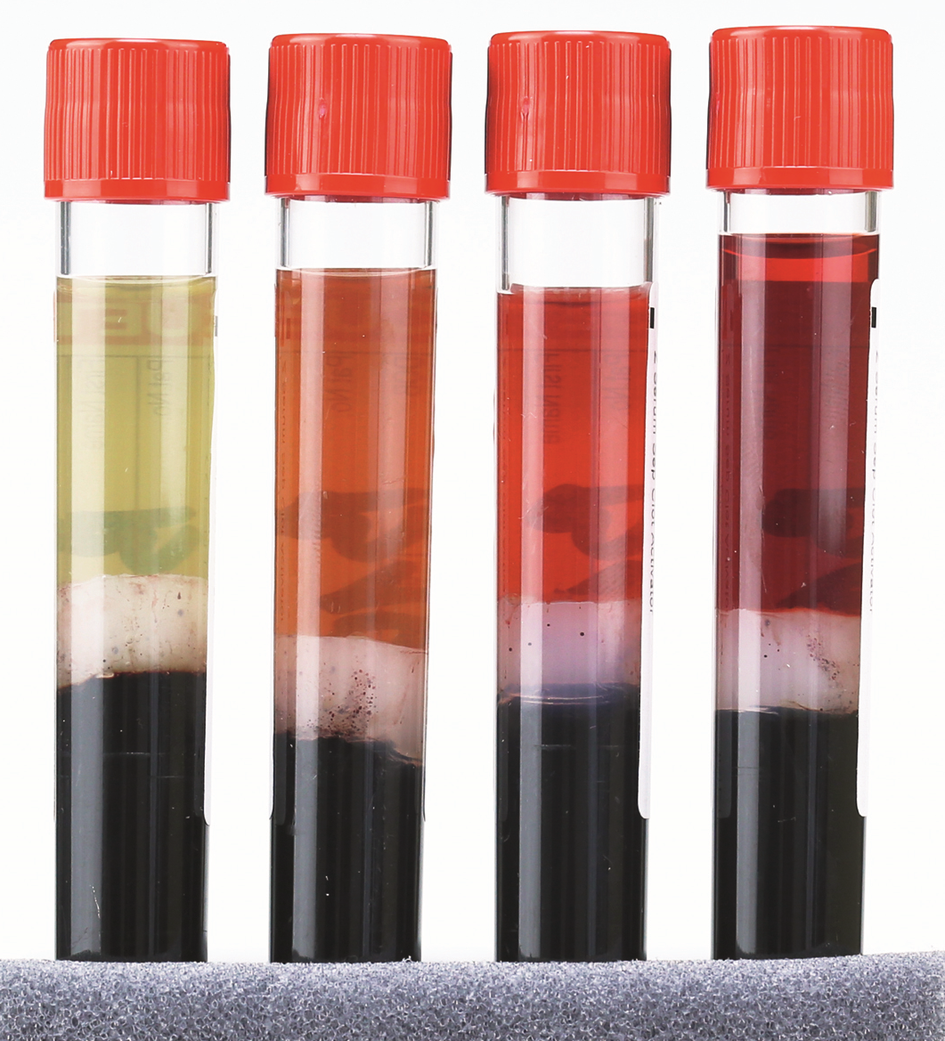
Гемолиз!
Слишком тонкая игла для венепункции
Слишком длительное сдавление вены (дольше 1 мин)
Перенос крови в пробирку с помощью шприца
Слишком интенсивное перемешивание образца
Пробирка неадекватно заполнена
Неправильный выбор параметров центрифугирования
Повторное центрифугирование пробирок с гелем может привести к разрушению гелевого барьера и попаданию частиц геля в сыворотку/плазму.
Notes:
Аккомулируем все причины гемолиза, которых мы с вами сегодня касались…………
Перенос крови в пробирку с помощью шприца
Шприц Недостатки:
Часто возникает гемолиз, вызванный двукратным прохождением крови через иглу под давлением
Контакт крови с добавками (антикоагулянтами) происходит отсрочено: риск микрокоагуляции
Недостаточная защищенность персонала от заражения особо опасными гемоконтактными инфекциями
Повышение стоимости из-за повторных исследований
Неправильный выбор параметров центрифугирования. Правильно выбирать тип ротора, адаптеров, скорости, ОЦС, времени, температурного режима

Slide 23
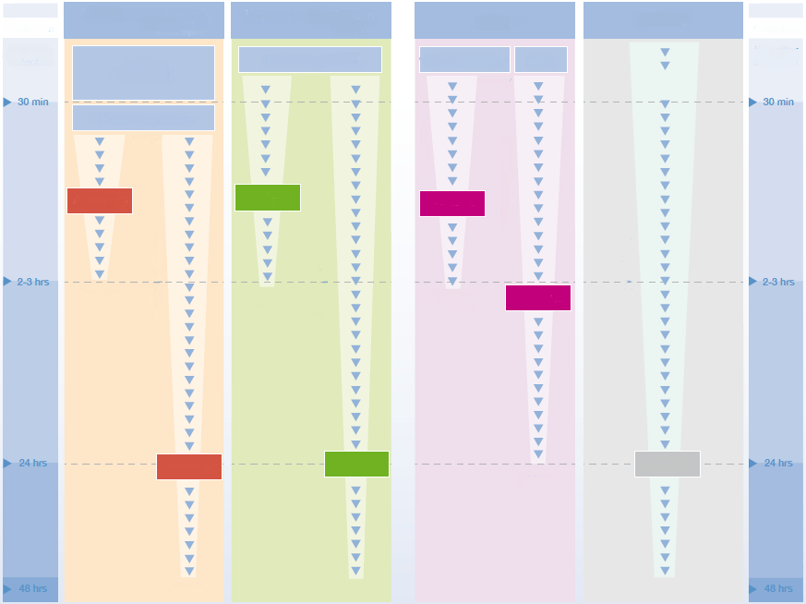
Хранение и транспортировка
Время
после
взятия
Активатор
Активатор
и гель
Гепарин
Гепарин
и гель
ЭДТА
Глюкоза
Время
после
взятия
Свёртывание
Centrifugation
Мазок крови
Клетки
самое раннее
Centrifugation
Анализ
Анализ
Анализ
не позднее
не позднее
не позднее
Анализ
Анализ
Анализ
Анализ
не позднее
не позднее
не позднее
не позднее

Slide 24
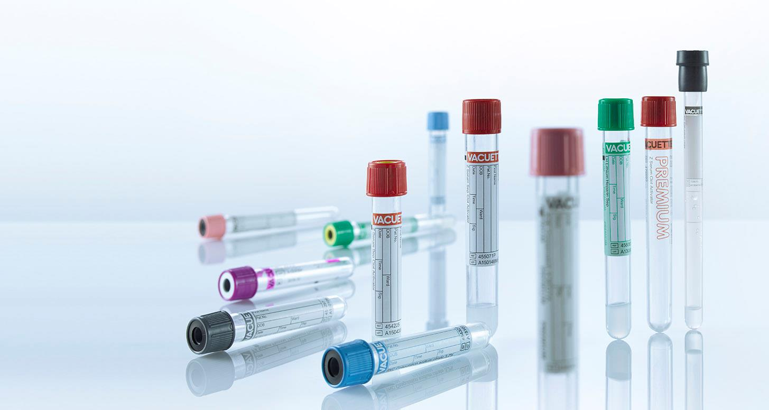
Спасибо за внимание!
Милых Ксения
Специалист отдела управления брендами
+7 (966) 105-50-49
milyh@omb.ru

